Slide 1


FF:ROM1BFR01 Francouzština I
(pro nefrancouzštináře)
LEÇON 9

Slide 2
PRÉPOSITIONS À et DE
predložky à a de, po ktorých má nasledovať určitý člen muž. r.
v jedn. č. le alebo určitý člen v množnom čísle les,
sa s týmto členom spoja do tzv. stiahnutých tvarov
(articles contractés)
stiahnuté tvary sa netýkajú člena ž. rodu la
ani skráteného variantu člena l‘
de + le → du à + le → au
de + les → des à + les → aux

Slide 3

PRÉPOSITIONS : moyens de transport
vo francúzštine používame 2 predložky: en, à,
keď hovoríme o dopravných prostriedkoch
EN: používame pri dopravných prostriedkoch,
v ktorých sme vo vnútri:
en voiture en bateau en bus
en train en avion en métro

Slide 4
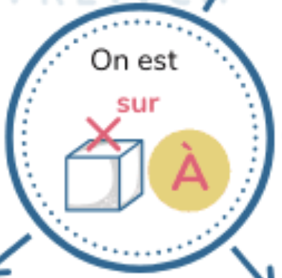
À: používame pri dopravných prostriedkoch,
v ktorých nie sme vo vnútri ale na nich alebo pri zvieratách:
à vélo à trottinette (na kolobežke)
à moto (na motorke) à cheval (na koni)
à scooter (na skútri) à pied (pěšky)

